Slide 1
Криминологические особенности противодействия терроризму в Российской Федерации.
Выполнила: Колпакова Анастасия Александровна, группа 387

Slide 2
Согласно федеральному закону российской федерации
«о противодействии терроризму» от 06.03.2006 №35- ФЗ
Т е р р о р и з м– это идеология насилия и практика воздействия на принятие решения органами государственной власти, органами местного самоуправления или международными организациями, связанные с устрашением населения и (или) иными формами противоправных насильственных действий.

Slide 3
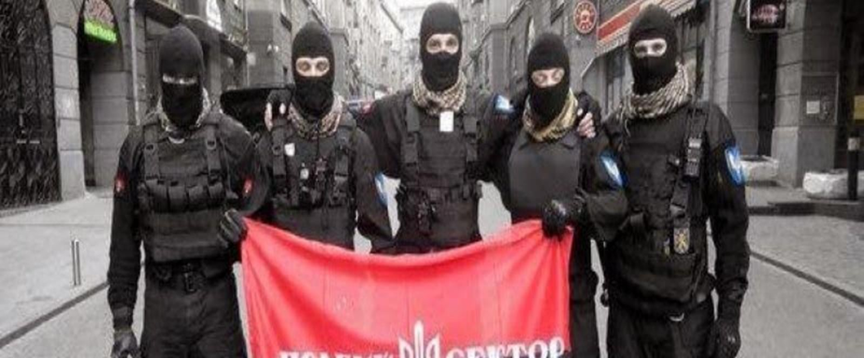
Наиболее типичные способы террористической деятельности:
Нападение, совершаемое как открыто, так и из засады;
Минирование объектов промышленности, транспорта, связи, военных объектов, жилых и административных зданий;
Минирование мест постоянного нахождения или маршрутов передвижения объекта преступного посягательства;
Применение взрывчатых и отравляющих веществ закамуфлированных под бытовые предметы, а также в почтовых посылках или бандеролях, адресованных конкретному лицу (жертве);
Распространение вредных для здоровья людей радиоактивных,
химических, биологических и иных опасных веществ и их компонентов;

Slide 4
Анализируя содержание криминологических особенностей террористических проявлений, важно отметить, что в России терроризм на этапе его становления имел окраску революционного и перенял опыт накопленный Францией. Первые террористические акты приходятся на период правления Александра II и имеют своей целью свержение правителя, убийство градоначальников и чиновников, а первой организацией, признанной террористической, стала революционная организация «Народная воля», которая прославилась серией покушений на царя

Slide 5
Противодействие терроризму в России осуществляется по следующим направлениям:
профилактика терроризма;
борьба с терроризмом (выявление, предупреждение, пресечение, раскрытие и расследование террористического акта и иных преступлений террористического характера);
минимизация и (или) ликвидация последствий террористических актов.

Slide 6
Уровень воздействия на террористические проявления - это меры специального криминологического предупреждения, которые направлены в первую очередь на превентивное воздействие на детерминанты терроризма. Иными словами, данные меры уже более конкретны и служат для непосредственного предупреждения терроризма. Это своего рода внутригосударственная политика непосредственного устранения детерминант терроризма и создания конкретных методик по недопущению формирования террористических организаций.
Например:
Разведывательная деятельность, направленная на выявление потоков оружия и взрывчатых веществ, предназначенных для использования в террористической деятельности;
Таможенная деятельность, направленная на предупреждение террористических действий. Таможенные органы и подразделения пограничной службы создают барьер, препятствующий перемещению запрещённых предметов и опасных лиц через границу и др.

Slide 7
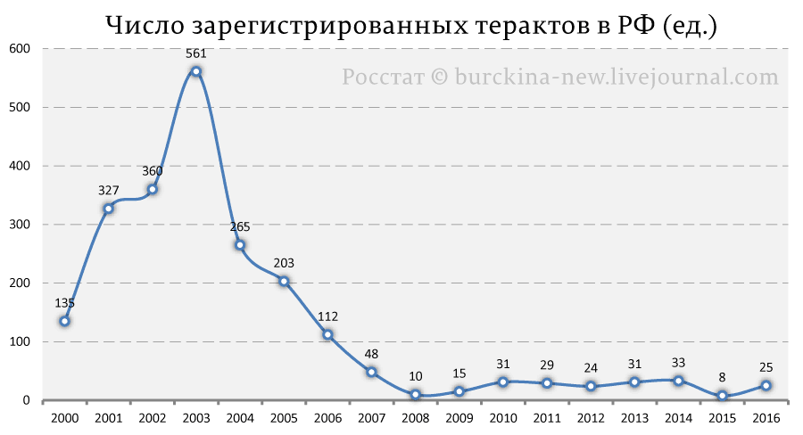

Slide 8
Анализ научной литературы, международных документов и уголовного законодательства ряда стран показывает, что терроризму как деянию свойственны следующие отличительные черты.
отличительной чертой терроризма является то, что он порождает общую опасность, возникающую в результате совершения общеопасного деяния. На эту характерную особенность терроризма указывалось еще в ст. 1 резолюции, принятой и представленной на рассмотрение комиссиейIII Международной конференции по унификации уголовного законодательства, проходившей в 1930 г. в Брюсселе, под заголовком «Терроризм»
это публичный характер осуществления преступлений террористического характера. Другие противоправные деяния обычно совершаются скрытно, без огласки, при этом информируются лишь те лица, в действиях которых имеется заинтересованность у преступников. Что касается терроризма, то ему свойственны широкая огласка и открытое предъявление требований.
это преднамеренное распространение паники среди населения, создание обстановки напряжённости, страха, подавленности. Так, о терроризме можно говорить лишь тогда, когда целью преступников является нарушение общественной безопасности, устрашение населения, дестабилизация деятельности органов власти или международных организаций и воздействие на принятие ими решений.

Slide 9
Важным звеном в системе обще-социального предупреждения терроризма, стало принятие Федерального закона № 375-Ф3 от 06.07.2016 г. «О внесении изменений в Уголовный кодекс Российской Федерации и Уголовно-процессуальный кодекс Российской Федерации в части установления дополнительных мер противодействия терроризму и обеспечения общественной безопасности»
На сегодняшний день терроризм в России по своим основным характеристикам представляет собой часть транснациональной преступности и является одним из факторов современной жизни нашего общества. В связи с этим политика успешного и эффективного противодействия терроризму предполагает осуществление углублённого криминологического анализа преступлений террористической направленности, который учитывает не только причинный комплекс данных преступлений, но и условия их совершения, личность преступников. Это объясняется тем, что эффективность работы правоохранительных органов, спецслужб и всех субъектов антитеррористической деятельности напрямую зависит от качества теоретического изучения проблематики данного вопроса.

Slide 10
Спасибо за Внимание !

